Slide 1
Sumar números mixtos con unidades no relacionadas
11
Lección 11
Preguntas clave
¿Cómo deciden qué método usar cuando suman números mixtos con unidades no relacionadas?
¿Cuáles son las semejanzas y diferencias entre sumar números mixtos con unidades no relacionadas y sumar números mixtos con unidades relacionadas?
Notes:
Agenda
Fluidez 10 min
Presentar 5 min
Aprender 35 min
Suma y aplicación de números mixtos
Paseo por la galería
Grupo de problemas
Concluir 10 min

Slide 2
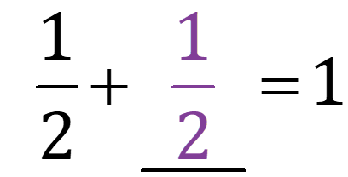
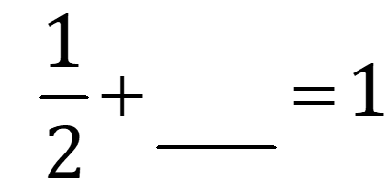
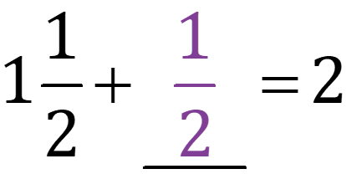
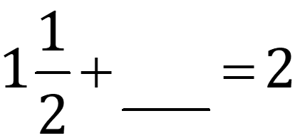
Fluidez
Intercambio de pizarras blancas: Formar el siguiente número entero (1 de 4)
La animación comienza aquí; presione la barra de espacio para ver la respuesta.
La animación termina aquí.
Notes:
[Cada vez que se pida una respuesta escrita, dé tiempo para trabajar. Cuando la mayoría de la clase haya terminado, dé la señal para que muestren sus pizarras blancas. Ofrezca una retroalimentación específica en el momento. Si hay estudiantes que necesitan corregir su trabajo, valide brevemente sus correcciones después].
[Muestre $\frac{1}{2}$ + ______ = 1].
Escriban la ecuación y complétenla.
[Muestre la ecuación completa y luego muestre $1\frac{1}{2}$ + ______ = 2].
Escriban la ecuación y complétenla.
[Muestre la ecuación completa].

Slide 3
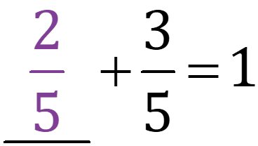
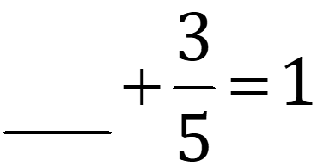
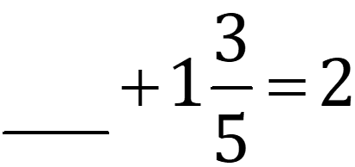
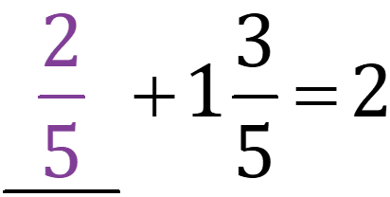
Fluidez
Intercambio de pizarras blancas: Formar el siguiente número entero (2 de 4)
La animación comienza aquí; presione la barra de espacio para ver la respuesta.
La animación termina aquí.
Notes:
[Muestre ______ + $\frac{3}{5}$ = 1].
Escriban la ecuación y complétenla.
[Muestre la ecuación completa y luego muestre ______ + $1\frac{3}{5}$ = 2].
Escriban la ecuación y complétenla.
[Muestre la ecuación completada].

Slide 4
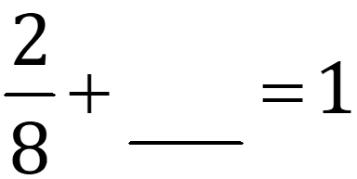
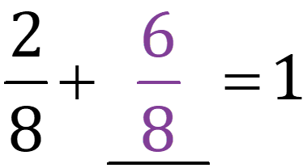
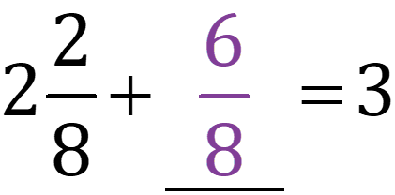
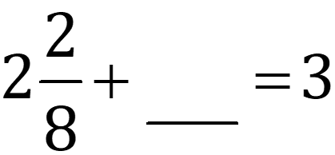
Fluidez
Intercambio de pizarras blancas: Formar el siguiente número entero (3 de 4)
La animación comienza aquí; presione la barra de espacio para ver la respuesta.
La animación termina aquí.
Notes:
[Muestre $\frac{2}{8}$ + ______ = 1].
Escriban la ecuación y complétenla.
[Muestre la ecuación completa y luego muestre 2 $\frac{2}{8}$ + ______ = 3].
Escriban la ecuación y complétenla.
[Muestre la ecuación completada].

Slide 5
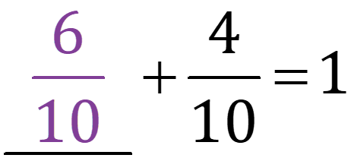
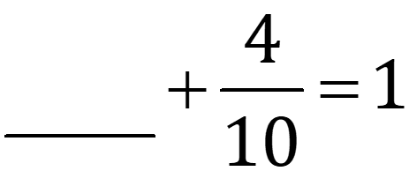
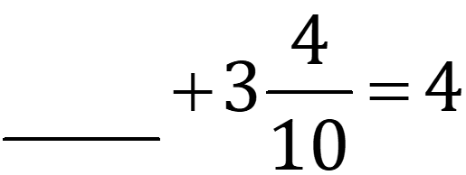
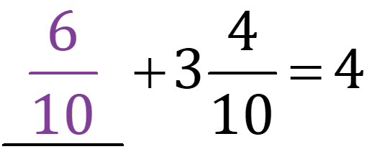
Fluidez
Intercambio de pizarras blancas: Formar el siguiente número entero (4 de 4)
La animación comienza aquí; presione la barra de espacio para ver la respuesta.
La animación termina aquí.
Notes:
[Muestre ______ + $\frac{4}{10}$ = 1].
Escriban la ecuación y complétenla.
[Muestre la ecuación completa y luego muestre ______ $3\frac{4}{10}$ = 4]._
Escriban la ecuación y complétenla.
[Muestre la ecuación completa].

Slide 6
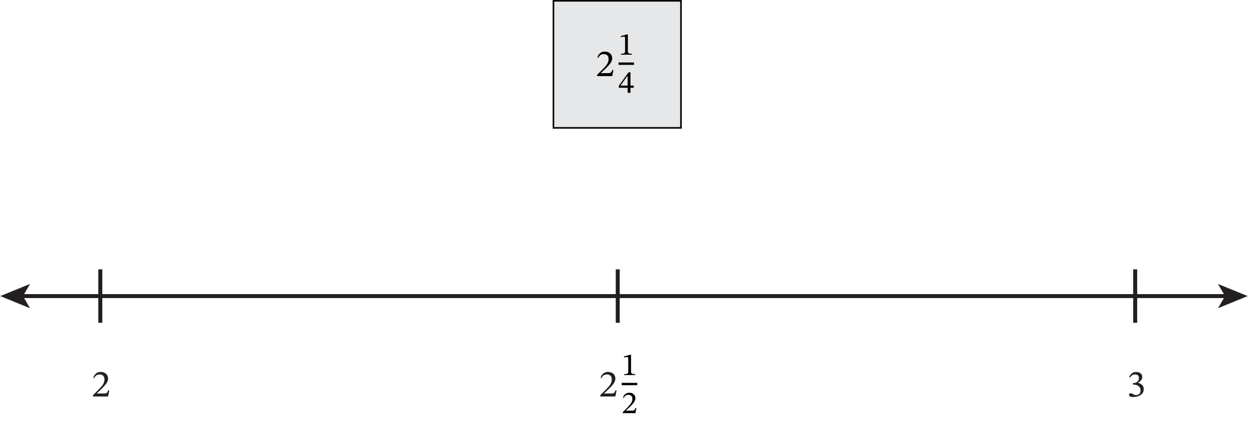
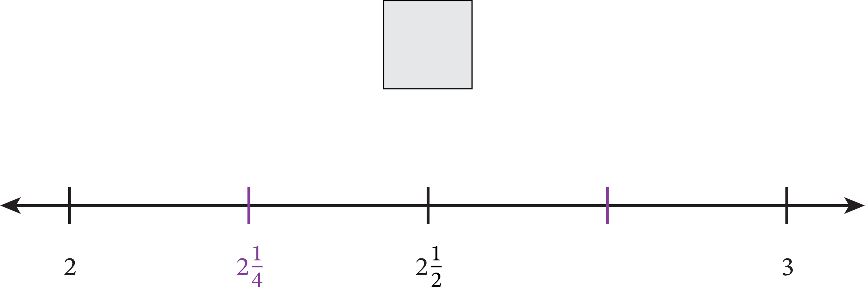
Fluidez
Respuesta a coro: ¿Más cerca de 2 o de 3? (1 de 6)
La animación comienza aquí; presione la barra de espacio para ver la respuesta.
La animación termina aquí.
Notes:
[Muestre 2$\frac{1}{4}$ y la recta numérica rotulada con 2, 2$\frac{1}{4}$ y 3].
Piensen en dónde se ubica 2$\frac{1}{4}$ en la recta numérica. ¿Está 2$\frac{1}{4}$ más cerca de 2 o de 3? Levanten la mano cuando lo sepan.
[Espere hasta que la mayor parte de la clase haya levantado la mano y, luego, dé la señal para que respondan].
[Muestre 2$\frac{1}{4}$ en la recta numérica].

Slide 7

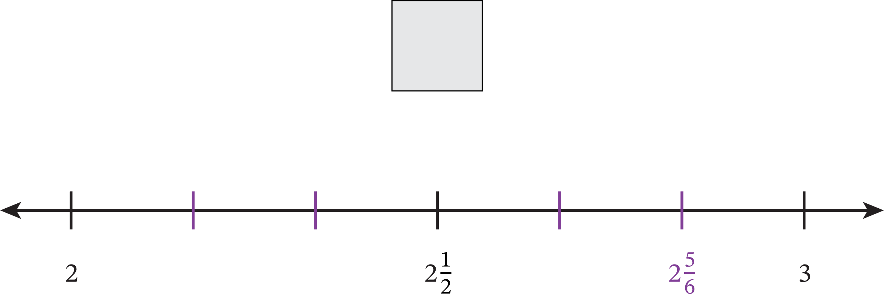
Fluidez
Respuesta a coro: ¿Más cerca de 2 o de 3? (2 de 6)
La animación comienza aquí; presione la barra de espacio para ver la respuesta.
La animación termina aquí.
Notes:
[Muestre 2$\frac{5}{6}$ y la recta numérica rotulada con 2, 2$\frac{5}{6}$ y 3].
Piensen en dónde se ubica 2$\frac{5}{6}$ en la recta numérica. ¿Está 2$\frac{5}{6}$ más cerca de 2 o de 3? Levanten la mano cuando lo sepan.
[Espere hasta que la mayor parte de la clase haya levantado la mano y, luego, dé la señal para que respondan].
[Muestre 2$\frac{5}{6}$ en la recta numérica].

Slide 8

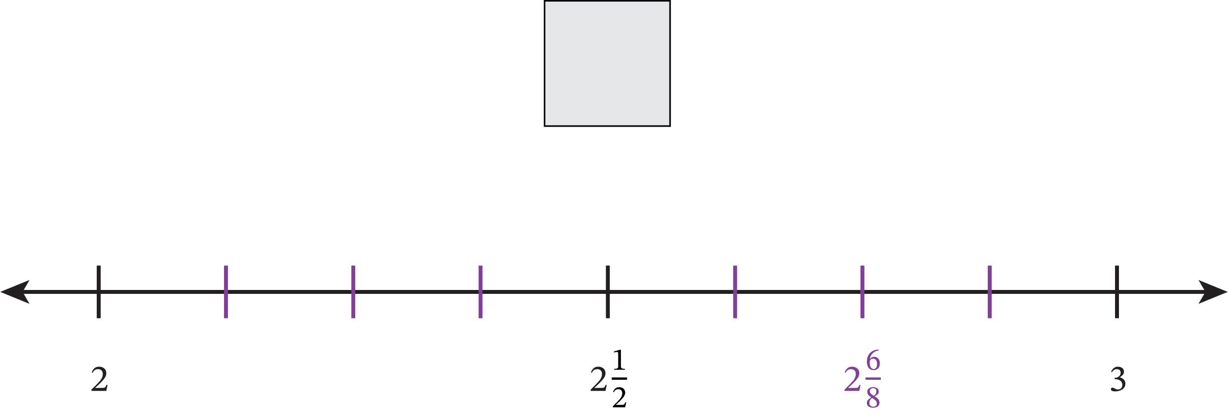
Fluidez
Respuesta a coro: ¿Más cerca de 2 o de 3? (3 de 6)
La animación comienza aquí; presione la barra de espacio para ver la respuesta.
La animación termina aquí.
Notes:
[Muestre 2$\frac{6}{8}$ y la recta numérica rotulada con 2, 2$\frac{1}{2}$ y 3].
Piensen en dónde se ubica 2$\frac{6}{8}$ en la recta numérica. ¿Está 2$\frac{6}{8}$ más cerca de 2 o de 3? Levanten la mano cuando lo sepan.
[Espere hasta que la mayor parte de la clase haya levantado la mano y, luego, dé la señal para que respondan].
[Muestre 2$\frac{6}{8}$ en la recta numérica].

Slide 9

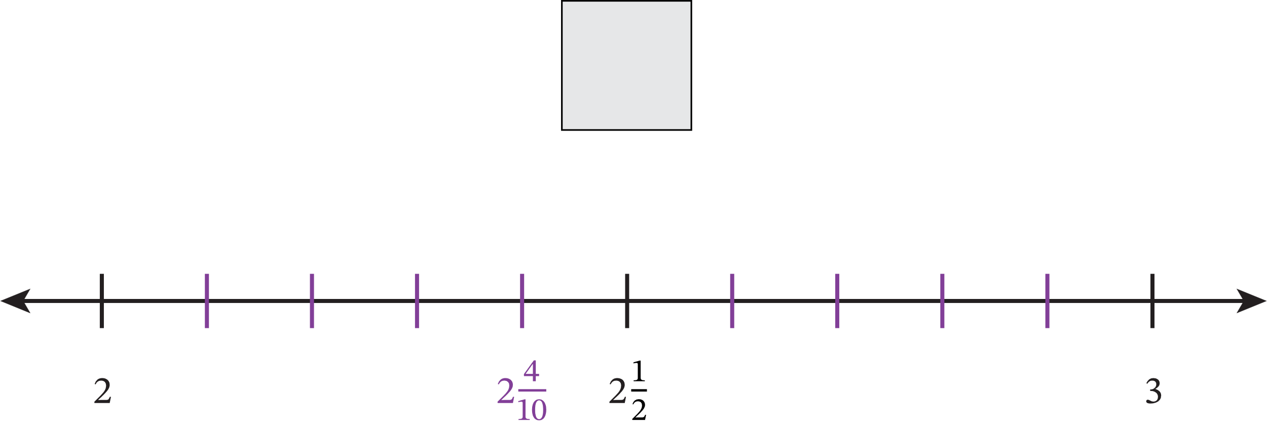
Fluidez
Respuesta a coro: ¿Más cerca de 2 o de 3? (4 de 6)
La animación comienza aquí; presione la barra de espacio para ver la respuesta.
La animación termina aquí.
Notes:
[Muestre 2$\frac{4}{10}$ y la recta numérica rotulada con 2, 2$\frac{1}{2}$ y 3].
Piensen en dónde se ubica 2$\frac{4}{10}$ en la recta numérica. ¿Está 2$\frac{4}{10}$ más cerca de 2 o de 3? Levanten la mano cuando lo sepan.
[Espere hasta que la mayor parte de la clase haya levantado la mano y, luego, dé la señal para que respondan].
[Muestre 2$\frac{4}{10}$ en la recta numérica].

Slide 10

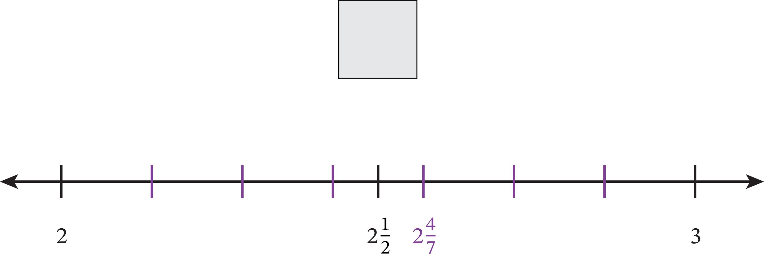
Fluidez
Respuesta a coro: ¿Más cerca de 2 o de 3? (5 de 6)
La animación comienza aquí; presione la barra de espacio para ver la respuesta.
La animación termina aquí.
Notes:
[Muestre 2$\frac{4}{7}$ y la recta numérica rotulada con 2, 2$\frac{1}{2}$ y 3].
Piensen en dónde se ubica 2$\frac{4}{7}$ en la recta numérica. ¿Está 2$\frac{4}{7}$ más cerca de 2 o de 3? Levanten la mano cuando lo sepan.
[Espere hasta que la mayor parte de la clase haya levantado la mano y, luego, dé la señal para que respondan].
[Muestre 2$\frac{4}{7}$ en la recta numérica].

Slide 11

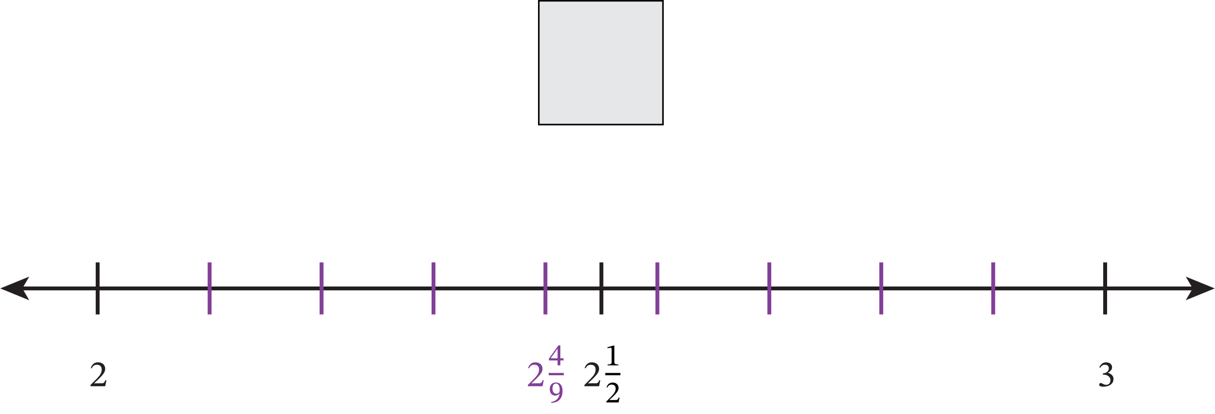
Fluidez
Respuesta a coro: ¿Más cerca de 2 o de 3? (6 de 6)
La animación comienza aquí; presione la barra de espacio para ver la respuesta.
La animación termina aquí.
Notes:
[Muestre 2$\frac{4}{9}$ y la recta numérica rotulada con 2, 2$\frac{1}{2}$ y 3].
Piensen en dónde se ubica 2$\frac{4}{9}$ en la recta numérica. ¿Está 2$\frac{4}{9}$ más cerca de 2 o de 3? Levanten la mano cuando lo sepan.
[Espere hasta que la mayor parte de la clase haya levantado la mano y, luego, dé la señal para que respondan].
[Muestre 2$\frac{4}{9}$ en la recta numérica].

Slide 12
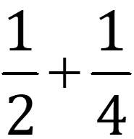
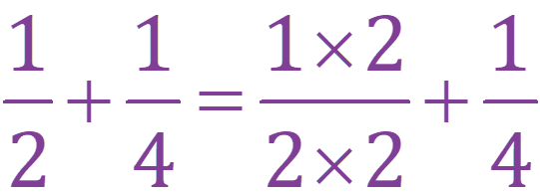
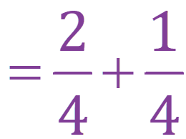
Fluidez
Intercambio con la pizarra blanca: Formar unidades semejantes (1 de 4)
La animación comienza aquí; presione la barra de espacio para ver la respuesta.
La animación termina aquí.
Notes:
[Muestre $\frac{1}{2}$ + $\frac{1}{4}$ ].
¿Qué fracción puede expresarse con otro nombre para que las unidades fraccionarias sean iguales? Levanten la mano cuando sepan la respuesta.
[Espere hasta que la mayor parte de la clase haya levantado la mano y, luego, dé la señal para que respondan].
[Cada vez que haga una pregunta, dé tiempo a sus estudiantes para trabajar. Cuando la mayoría de la clase haya terminado, dé la señal para que muestren sus pizarras blancas. Ofrezca una retroalimentación específica en el momento. Si hay estudiantes que necesitan corregir su trabajo, valide brevemente sus correcciones después].
Expresar $\frac{1}{2}$ con otro nombre para formar unidades semejantes. Muestra tu método.
[Muestre el método de ejemplo].
Reescriban la expresión de suma de modo que muestre ambas fracciones con la misma unidad.
[Muestre la expresión equivalente con unidades semejantes].

Slide 13
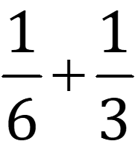
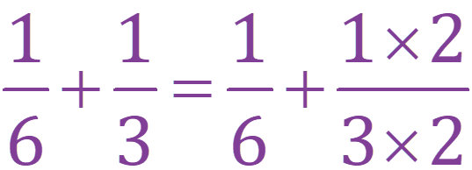
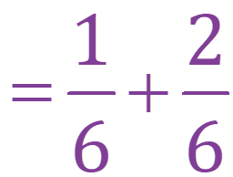
Fluidez
Intercambio con la pizarra blanca: Formar unidades semejantes (2 de 4)
La animación comienza aquí; presione la barra de espacio para ver la respuesta.
La animación termina aquí.
Notes:
[Muestre $\frac{1}{6}$ + $\frac{1}{3}$ ].
¿Qué fracción puede expresarse con otro nombre para que las unidades fraccionarias sean iguales? Levanten la mano cuando sepan la respuesta.
Expresar $\frac{1}{3}$ con otro nombre para formar unidades semejantes. Muestra tu método.
[Muestre el método de ejemplo].
Reescriban la expresión de suma de modo que muestre ambas fracciones con la misma unidad.
[Muestre la expresión equivalente con unidades semejantes].

Slide 14
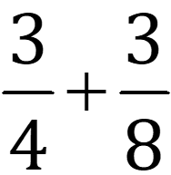
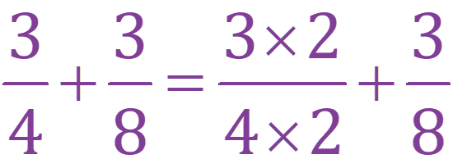
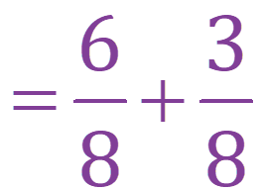
Fluidez
Intercambio de pizarras blancas: Formar unidades semejantes (3 de 4)
La animación comienza aquí; presione la barra de espacio para ver la respuesta.
La animación termina aquí.
Notes:
[Muestre $\frac{3}{4}$ + $\frac{3}{8}$ ].
¿Qué fracción puede expresarse con otro nombre para que las unidades fraccionarias sean iguales? Levanten la mano cuando sepan la respuesta.
Expresar $\frac{3}{4}$ con otro nombre para formar unidades semejantes. Muestra tu método.
[Muestre el método de ejemplo].
Reescriban la expresión de suma de modo que muestre ambas fracciones con la misma unidad.
[Muestre la expresión equivalente con unidades semejantes].

Slide 15
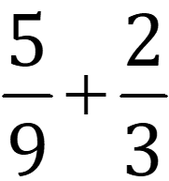
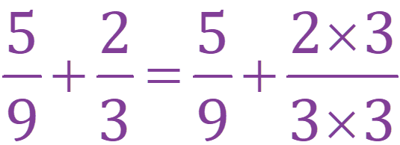
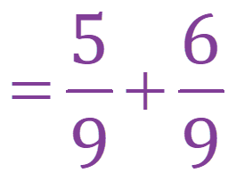
Fluidez
Intercambio de pizarras blancas: Formar unidades semejantes (4 de 4)
La animación comienza aquí; presione la barra de espacio para ver la respuesta.
La animación termina aquí.
Notes:
[Muestre $\frac{5}{9}$ + $\frac{2}{3}$ ].
¿Qué fracción puede expresarse con otro nombre para que las unidades fraccionarias sean iguales? Levanten la mano cuando sepan la respuesta.
Expresar $\frac{2}{3}$ con otro nombre para formar unidades semejantes. Muestra tu método.
[Muestre el método de ejemplo].
Reescriban la expresión de suma de modo que muestre ambas fracciones con la misma unidad.
[Muestre la expresión equivalente con unidades semejantes].

Slide 16


Presentar
Usa el proceso Lee-Dibuja-Escribe para resolver el problema.
Una receta de muffins de bananas usa
tazas de harina. Una receta de muffins de arándanos usa
tazas de harina. ¿Cuántas tazas de harina se necesitan para preparar ambas recetas?
Notes:
[Pida a sus estudiantes que vayan al problema 1 en sus libros. Dé a sus estudiantes 2 o 3 minutos para que usen el proceso Lee-Dibuja-Escribe para resolver el problema].
¿Qué expresión usaron para hallar cuántas tazas de harina se necesitan?
¿Las unidades están o no relacionadas? ¿Cómo lo saben?
¿Cómo decidieron qué unidad usar cuando expresaron las fracciones con otro nombre?
[Presente el trabajo que van a hacer en el siguiente segmento para establecer una transición].
Hoy, formaremos unidades semejantes para sumar números mixtos con unidades no relacionadas.

Slide 17

Aprender
Suma y aplicación de números mixtos
Notes:
[Diga a la clase que trabajarán con una pareja y visitarán tres estaciones, rotando de una a la siguiente aproximadamente cada 3 minutos. Las estaciones están organizadas de simples a complejas. Al asignar las estaciones a las parejas de estudiantes, considere diferenciar el trabajo haciendo que quienes necesiten práctica adicional con expresar con otro nombre comiencen en la estación 1.
• Estación 1: Expresar con otro nombre para sumar
• Estación 2: Escribir una ecuación para emparejar con un modelo
• Estación 3: Creen un problema verbal para emparejar una expresión]
[Pida a sus estudiantes que vayan a sus estaciones asignadas y comiencen a trabajar. Pida a la clase que rote hacia la siguiente estación cuando usted dé la señal].
[Recorra el salón de clases y supervise el trabajo. Se brindan ejemplos de trabajos de estudiantes para cada estación].
[Estación 1]
Sumen. Si tienen tiempo, hallen la suma de una manera diferente.
[5$\frac{7}{9}$ + 3$\frac{2}{4}$ = _______ ]
[Estación 2]
Escriban una ecuación con unidades no relacionadas que coincida con el trabajo que se muestra. Si tienen tiempo, escriban otra ecuación con unidades no relacionadas diferentes.
[Estación 3]
Creen un problema verbal que coincida con la expresión. Si tienen tiempo, escriban un segundo problema verbal que coincida con la expresión.
[7$\frac{1}{3}$ + 6$\frac{11}{16}$]
[Luego de que cada estudiante visite las tres estaciones, pídales que adhieran su trabajo de las estaciones a una hoja de papel de rotafolio. Luego, cuelgue las exposiciones en el salón como preparación para el paseo por la galería].
[Considere dar tiempo a sus estudiantes para reflexionar después de completar las estaciones. Haga las siguientes preguntas:
• ¿Probaron algún método nuevo que les funcionó bien?
• ¿Qué desafío tuvieron y qué aprendieron de él?
• ¿Sobre qué tema aún tienen preguntas?]
[Considere hacer las siguientes preguntas para promover el estándar MP2:
• ¿Qué situaciones del mundo real se pueden representar con la suma?
• ¿Qué cantidades del mundo real se pueden representar con estos números mixtos?
• ¿Cómo representa 7$\frac{1}{3}$ + 6$\frac{11}{16}$ el problema verbal que escribieron?]

Slide 18
Aprender
Paseo por la galería
Notes:
[Diga a sus estudiantes que darán un paseo por la galería. Dé instrucciones sobre cómo deben rotar sus estudiantes por la sala (p. ej., desplazarse en el sentido de las manecillas del reloj por la sala o esperar una señal para pasar a otra exposición). Invite a sus estudiantes a buscar semejanzas y diferencias entre los trabajos que se muestran en las exposiciones].
[Dé tiempo para que los grupos roten por las muestras. No es necesario que cada grupo vea e interactúe con todas las muestras].
[Reúna a la clase e invite a sus estudiantes a compartir las semejanzas y diferencias que hayan observado en los trabajos en cada estación. Luego, guíe una conversación de toda la clase haciendo las siguientes preguntas].
[Estación 1]
¿En qué se diferencia el trabajo de otros grupos del suyo?
[Estación 2]
¿Cómo determinaron una ecuación con unidades no relacionadas que coincidiera?
¿Qué observaron sobre las ecuaciones que escribieron otros grupos?
[Estación 3]
¿Fue difícil escribir un problema verbal que coincidiera con la expresión? ¿Por qué?

Slide 19
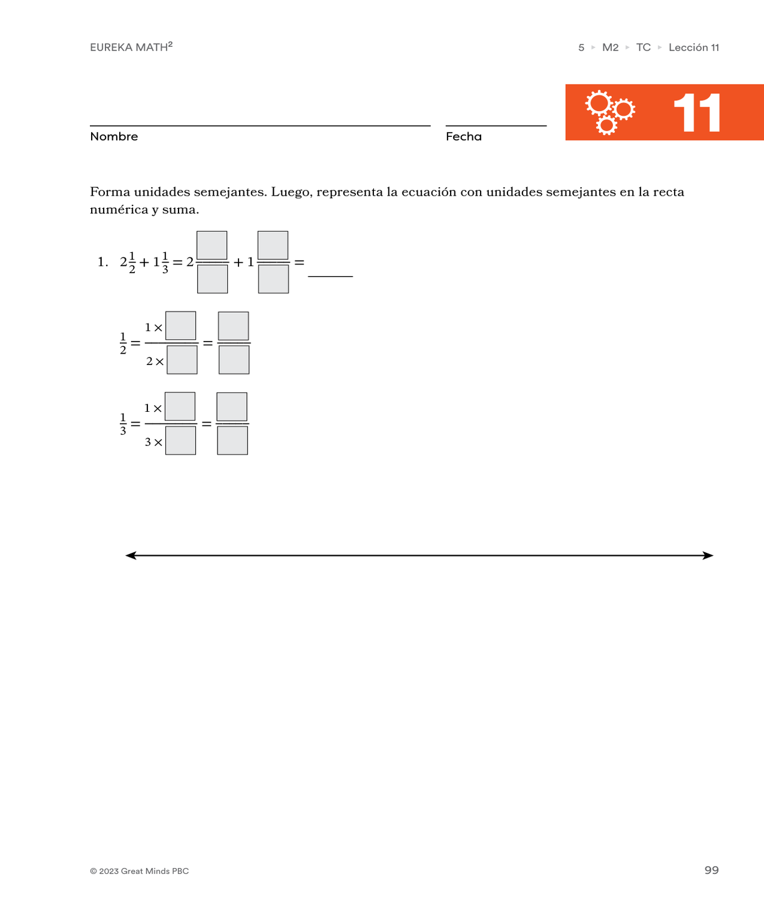
Aprender
Grupo de problemas (1 de 4)
Notes:
[Para mostrar una versión de tamaño completo de esta imagen, acceda al PDF en la plataforma digital].
[Diferencie el grupo de problemas seleccionando problemas que cada estudiante pueda terminar de forma independiente dentro del tiempo dado. Los problemas están organizados de simples a complejos].

Slide 20
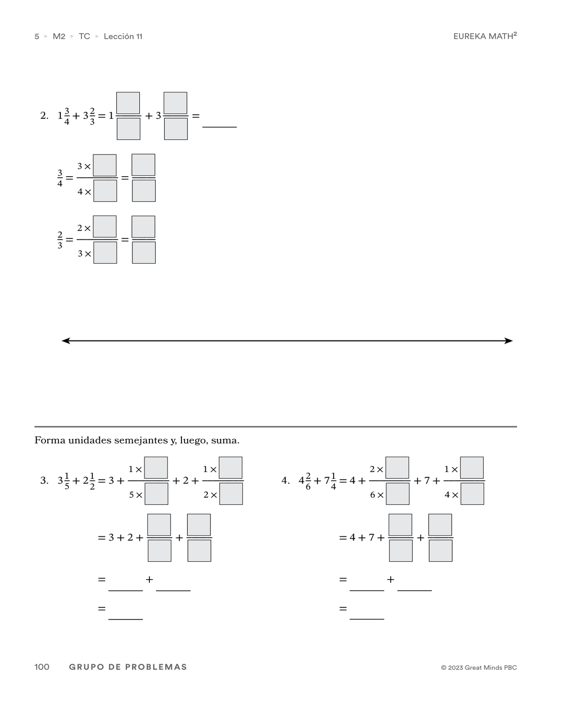
Aprender
Grupo de problemas (2 de 4)
Notes:
[Para mostrar una versión de tamaño completo de esta imagen, acceda al PDF en la plataforma digital].
[Diferencie el grupo de problemas seleccionando problemas que cada estudiante pueda terminar de forma independiente dentro del tiempo dado. Los problemas están organizados de simples a complejos].

Slide 21
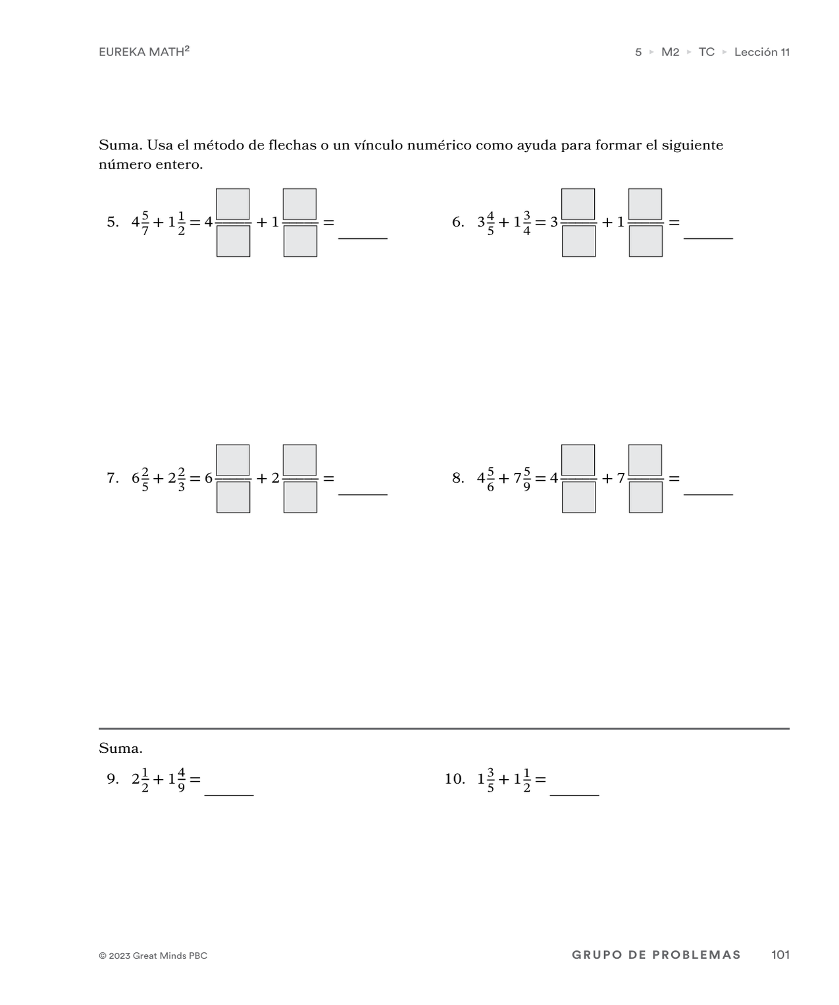
Aprender
Grupo de problemas (3 de 4)
Notes:
[Para mostrar una versión de tamaño completo de esta imagen, acceda al PDF en la plataforma digital].
[Diferencie el grupo de problemas seleccionando problemas que cada estudiante pueda terminar de forma independiente dentro del tiempo dado. Los problemas están organizados de simples a complejos].

Slide 22
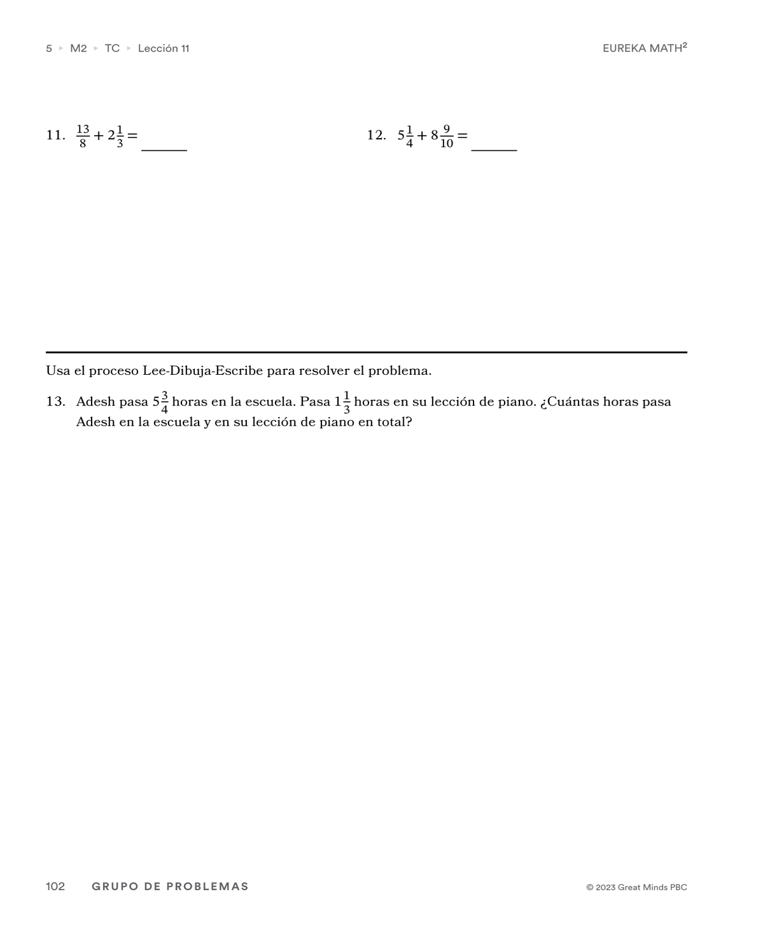
Aprender
Grupo de problemas (4 de 4)
Notes:
[Para mostrar una versión de tamaño completo de esta imagen, acceda al PDF en la plataforma digital].
[Diferencie el grupo de problemas seleccionando problemas que cada estudiante pueda terminar de forma independiente dentro del tiempo dado. Los problemas están organizados de simples a complejos].

Slide 23
Concluir
Reflexión final
¿En qué se parecen o se diferencian la suma de números mixtos con unidades no relacionadas y la suma de números mixtos con unidades relacionadas?
Notes:
[Reúna a la clase y pídales que tengan a mano su Grupo de problemas. Guíe una conversación de toda la clase sobre la suma de números mixtos usando la siguiente pregunta. Anime a sus estudiantes a reformular o complementar las respuestas de sus pares].
[Pida a sus estudiantes que vayan a los problemas 9 a 13 de su Grupo de problemas. Pídales que elijan 2 o 3 problemas y que usen la rutina Pensar-Trabajar en parejas-Compartir para analizar por qué eligieron el método que usaron].

Slide 24
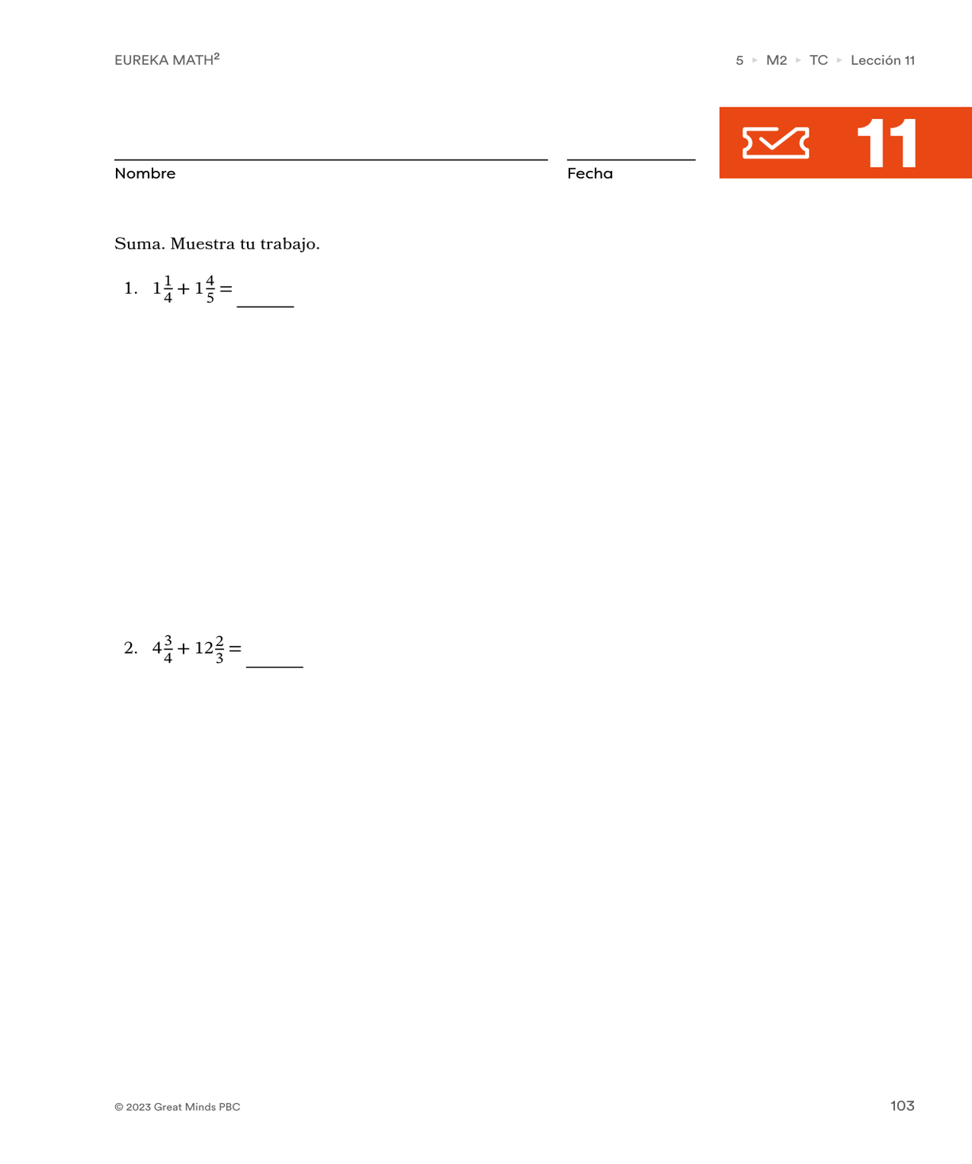
Concluir
Boleto de salida
Notes:
[Para mostrar una versión de tamaño completo de esta imagen, acceda al PDF en la plataforma digital].
[Proporcione hasta 5 minutos para que cada estudiante complete el Boleto de salida. Es posible recopilar datos formativos incluso si hay estudiantes que no completan todos los problemas].

